Slide 1
PLANIFICACIÓN PARA CLASE VIRTUALES SEMANA N° 34 FECHA: MARTES 17 DE NOVIEMBRE CURSO: 4° A ASIGNATURA: MATEMÁTICA
Colegio Jean Piaget
Mi escuela, un lugar para aprender y crecer en un ambiente saludable

Slide 2
ASIGNATURA /CURSO | MATEMÁTICA/4° BÁSICO
NOMBRE DEL PROFESOR/A | Constanza Estefani Barrios Valenzuela
PROFESORA DIFERENCIAL | Patricia Osorio
OBJETIVO DE APRENDIZAJE PRIORIZACIÓN NIVEL 1 | DESAFÍO: OA 15. Describir la localización absoluta de un objeto en un mapa simple con coordenadas informales (por ejemplo, con letras y números), y la localización relativa en relación a otros objetos. CLASE: OA 16. Determinar las vistas de figuras 3D, desde el frente, desde el lado y desde arriba.
INDICADORES DE EVALUACIÓN PARA OA | DESAFÍO: OA 15 › Describen e identifican posiciones de objetos en mapas o planos reales de ciudades, del metro, etc. CLASE: OA 16 › Identifican vértices, aristas y caras en modelos o dibujos de figuras 3D. › Despliegan modelos de figuras 3D como cubos, paralelepípedos y prismas regulares. › Identifican las vistas en redes de figuras regulares 3D. › Dibujan las vistas de figuras 3D. › Dibujan las vistas de figuras 3D compuestas. › Confeccionan la red de una figura 3D de acuerdo a las vistas.
CONTENIDO | Vistas figuras 3D
OBJETIVO DE LA CLASE | Recordar algunos conceptos básicos relacionados con figuras 3D.
EVALUACIÓN FORMATIVA | Se evaluará a través del ticket de salida Evaluación Formativa Monitoreo a partir de participación en clases virtuales.

Slide 4
Importante:
Cuándo esté la animación de un lápiz, significa que debes escribir en tu cuaderno
Cuándo esté esta animación , significa que debes mandar reporte a través de formulario google
Cuándo esté esta animación de un libro, significa que debes trabajar en tu libro de matemática.
Cuándo esté esta animación de un signo de pregunta, significa que debes pensar y analizar, sin escribir en tu cuaderno. Responder de forma oral.

Slide 5
Para entender el desafío del día de hoy debemos aprender algunos conceptos nuevos:
Ubicación absoluta de un objeto en un plano

Slide 6
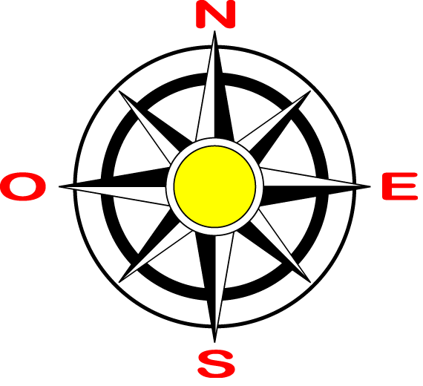
Para entender el desafío del día de hoy debemos aprender algunos conceptos nuevos:
Ubicación relativa de un objeto en un plano
Rosa de los vientos

Slide 7
Desafío matemático:
Observa y responde empleando la localización relativa
¿Qué hay alrededor de la plaza?
¿Qué hay al lado del colegio?
¿Qué hay al lado de la verdulería y frente a la plaza?
¿De qué otra forma podrías describir la ubicación del lugar anterior?
¿Qué indicación le darías a una persona para describir la ubicación del hospital?

Slide 8
Para comenzar la clase y activar tus conocimientos, responde en forma oral, las siguientes preguntas:
ACTIVANDO NUESTROS CONOCIMIENTOS
¿Recuerdas qué es una figura 2D Y 3D?
¿Recuerdas cuál es la diferencia entre ambas?
¿Qué conceptos recuerdas de geometría?

Slide 9
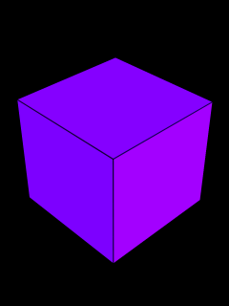
RECORDEMOS ALGUNOS CONCEPTOS YA CONOCIDOS…
¿Recuerdas cómo se llaman estas figuras?
¿Cuál es la diferencia entre ambas figuras?

Slide 10
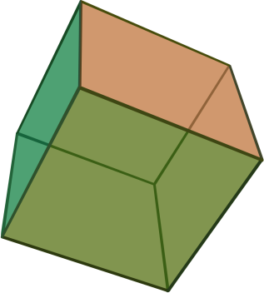
¿Cuál es la diferencia entre figura 2D Y 3D?
La figura 3D tiene VOLUMEN y ocupa un lugar en el espacio
La figura 2D es PLANA y ocupa un lugar en el espacio

Slide 11
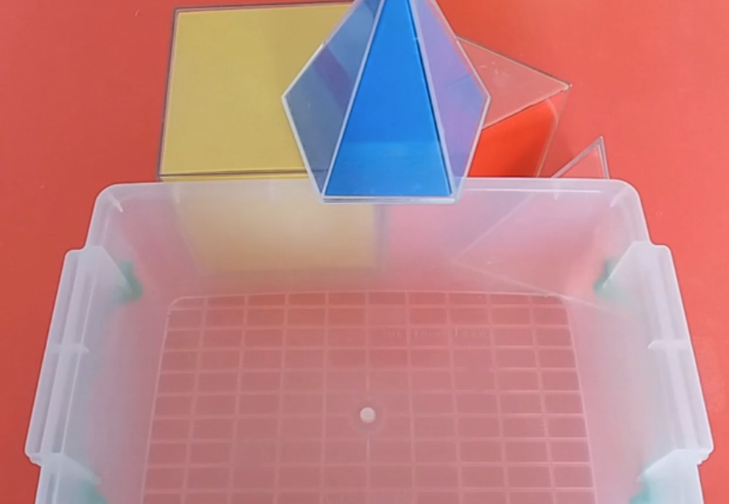
¿Qué significa que una figura ocupe un lugar en el espacio?
¿Caben todas las figuras 3D ordenadas en esta caja?
Quiero ordenar estas figuras 3D en esta caja…

Slide 12
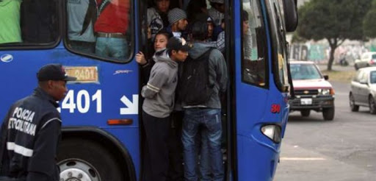
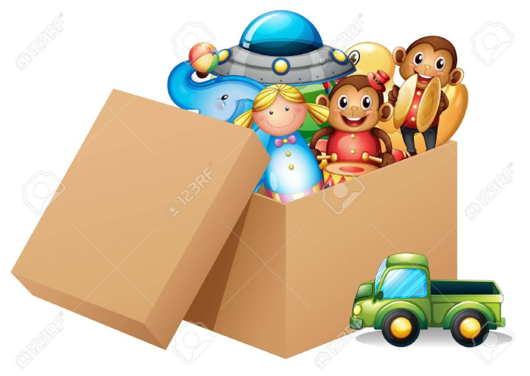
No caben todas en la caja porque estas figuras 3D ocupan lugar en el espacio y no caben todas en la caja.
Las personas también ocupamos un lugar en el espacio.
¿Te ha pasado que vas a un lugar y no puedes entrar porque ya no cabe más gente?

Slide 13
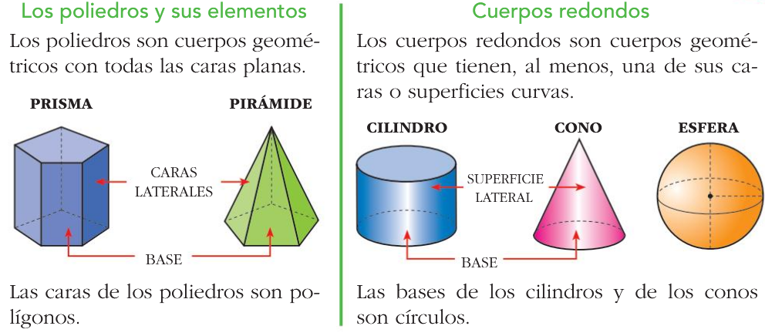
CLASIFICACIÓN DE FIGURAS 3D

Slide 14
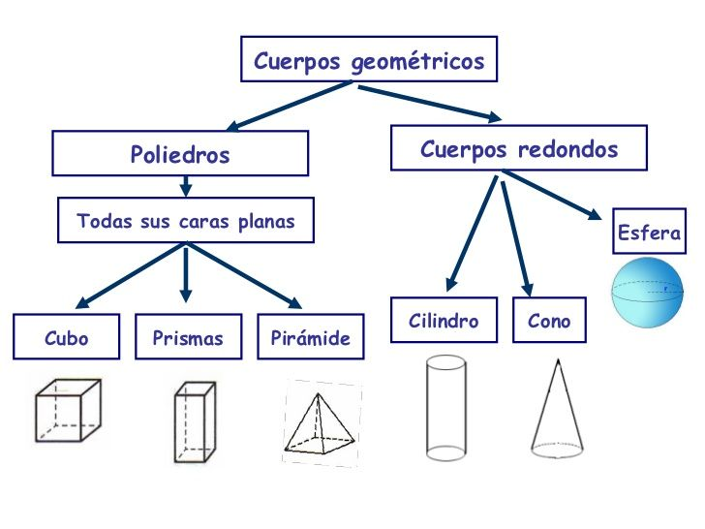

Slide 15
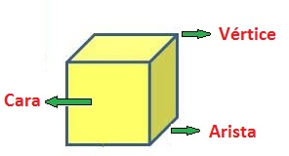
PARTES DE UNA FIGURA 3D

Slide 16
Entonces, qué aprendimos….

Slide 17
ALERTA
ALERTA
ALERTA
¡Gánate un punto resolviendo el problema relacionado con el desafío inicial! Puedes ver tu puntaje obtenido en tu correo

Slide 18
a. ¿Qué animales están entre los flamencos y los monos?
b. ¿Qué animales están más cerca de la Granja del Zoo?
c. ¿Qué aves están al lado de los cóndores?
d. ¿Entre qué animales están los elefantes?

Slide 19
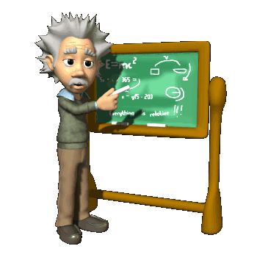
ACTIVIDAD:
Realiza las actividades de la página 68 del cuaderno de trabajo (libro delgado)

Slide 20
Pág: 68

Slide 21
TICKET DE SALIDA Semana 34 Matemática 4°
Para responder el ticket de salida haz clic en el siguiente enlace:
https://forms.gle/mhSaqdbMPtNYtnGv5
Si no puedes ingresar al ticket de forma virtual, solicita a la profesora el ticket en PDF
Correo: constanza.barrios@colegio-jeanpiaget.cl
Celular: 963447733

